Slide 1
Diabète Insulino-Dépendant

Slide 2
Lexique
Diabète: Troubles de gestion du glucose dans le sang
Cellules 𝞪: Produit et libère le glucagon
Glucagon: Augmentation des taux de glucose dans le sang
Cellules β: Produit et libère l’insuline
Insuline: Diminution des taux de glucose dans le sang
Hyperglycémie: Surtaux de glucose dans le sang.
Hypoglycémie: Manque de glucose dans le sang .

Slide 3
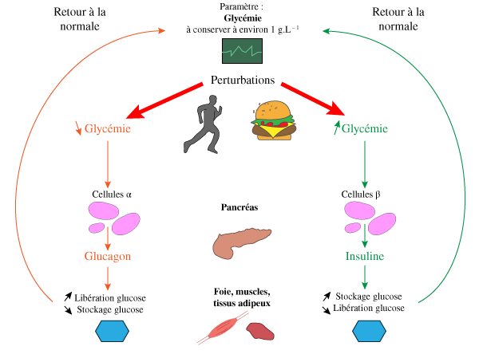
Régulation normale de la glycémie
Jean

Slide 4
Les autres types de diabète
Diabète de type 2 (DNID)
Surpoids
Résistance du corps à l’insuline
Diabète de type 3 (Gestationnel)
Pendant la grossesse
Risques de diabète de type 2

Slide 5
DID
Maladie auto-immune
Les globules blancs attaquent les cellules β du pancréas
Pas de stockage de glucose
Hyperglycémie constante

Slide 6
Symptômes
Envie d’uriner
Désaltération
Faim
Fatigue, somnolence
Amaigrissement
Infections
Mauvaise cicatrisation
Engourdissement

Slide 7
Conséquences
Restrictions alimentaires
Rétinopathie diabétique
Neuropathie diabétique

Slide 8
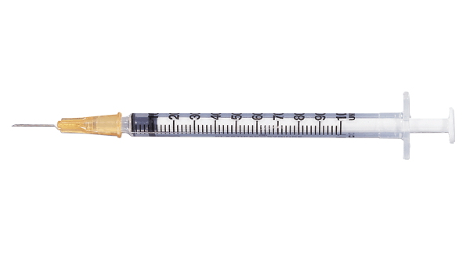
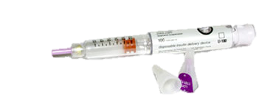
Traitements
Pompe à insuline / cathéter
Piqueur – Lecteur de glycémie
Seringue à insuline
Stylo à insuline

Slide 9
Impact dans le monde
Prévalence: 13,5 cas pour 100 000 enfants de moins de 15 ans
Incidence: 78 000 enfants de moins de 15 ans développent chaque année un DID
80% des décès par diabète se produisent dans des pays à revenu faible

Slide 10
Evolution du DID
2030 7ème cause de mortalité dans le monde
Greffes d’îlots pancréatiques
Cellules souches
http://www.afd.asso.fr/diabete-recherche#
2030 7ème cause de mortalité dans le monde
Greffes d’îlots pancréatiques
Cellules souches
http://www.afd.asso.fr/diabete-recherche#

